Slide 1

Logika
References :
- Russel, S., & Norvig, P. (2003). Artificial Intelligence A Modern Approach . New Jersey : Pearson Education, Inc.
- Suyanto. (2011). Artificial Intelligence . Bandung : Informatika .
- Sutojo, T., Mulyanto, E., & Suhartono, V. (2011). Kecerdasan Buatan . Yogyakarta : C.V.Andi Offset.

Slide 2
Logika
Bentuk representasi pengetahuan yang paling tua
Proses menarik kesimpulan (inferensi) berdasarkan fakta yang telah ada
Terdiri dari :
Logika proposisi
First order logic
Notes:
2

Slide 3
Logika Proposisi
Proposisi – suatu pernyataan yang dapat bernilai benar atau salah
Ditunjukkan dengan simbol-simbol (contoh: P dan Q)
Notes:
3

Slide 4
Logika Proposisi
Penggabungan proposisi memakai operator logika :
Konjungsi : Λ (and)
Disjungsi : V (or)
Negasi : ¬ (not)
Implikasi : → (if then)
Ekuivalensi : ↔ (if and only if)
Notes:
4

Slide 5
Contoh Logika Proposisi
Jika hujan turun sekarang maka saya tidak pergi ke pasar
Kalimat tersebut dapat ditulis : p → q
Dimana :
p = hujan turun
q = saya tidak pergi ke pasar
Notes:
5

Slide 6
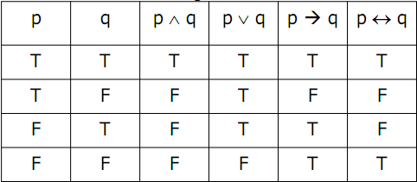
Tabel Kebenaran Untuk Hubungan Logika
Notes:
6

Slide 7
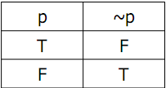
Tabel Kebenaran Untuk Hubungan Negasi
Notes:
7

Slide 8
Contoh
p : Bumi adalah satu-satunya planet di jagat raya yang mempunyai kehidupan. (B)
q : Satu dekade sama dengan 10 tahun. (B)
r : 1 + 1 = 3. (S)
Ket : B = Benar (True), S = Salah (False)

Slide 9
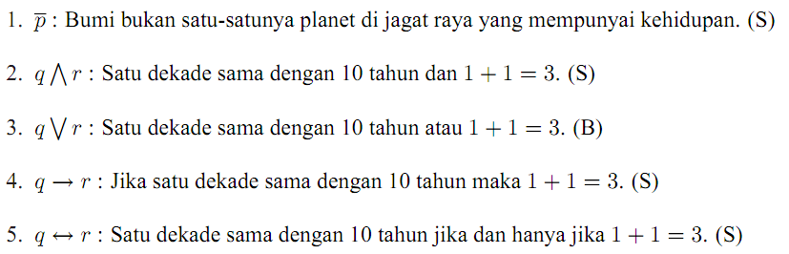
Contoh

Slide 10
Aturan Inferensi dalam Logika Proposisi
Modus Ponens / Penghilangan Implikasi
A -> B, A
B
Penghilangan AND
A1 ^ A2 ^ A3 ^ … ^ An
Ai
Penambahan AND
A1, A2, A3, … , An
A1^A2^A3^…^An
Penambahan OR
Ai
A1 v A2 v A3 v … v An

Slide 11
Aturan Inferensi dalam Logika Proposisi
Penghilangan double negasi
- - A
A
Resolusi unit
A v B, -B
A
Resolusi
A v B, -B v C EKIVALEN DENGAN -A -> B, B -> C
A v C -A -> C

Slide 12
Aturan Inferensi dalam Logika Proposisi
Kontrapositif
P -> Q
-Q -> -P
Silogisme
P -> Q
Q -> R
P -> R

Slide 13
Aturan Inferensi dalam Logika Proposisi
De Morgan
-(P ^ Q) , -(P v Q)
-P v -Q -P ^ -Q
Argumen Konjungtif
-(P ^ Q) , -(P ^ Q)
P Q
-Q -P

Slide 14
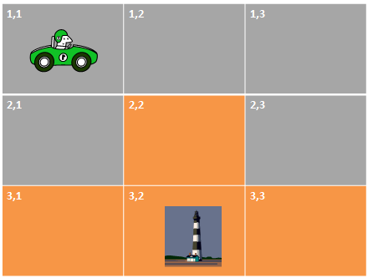
Contoh Kasus
Bagaimana mobil dapat tahu posisi mercusuar dengan menggunakan logika proposisi dan aturan inferensi di atas ?
Mobil = M
Cahaya = C
Mercusuar = S
Misal cahaya di 2,2 maka simbolnya C2,2

Slide 15
Contoh kasus
Aturan-aturan (dilambangkan dengan logika proposisi)
R1: -C1,1 => -S1,1 ^ -S1,2 ^ -S2,1
R2: -C1,2 => -S1,1 ^ -S1,2 ^ -S1,3 ^ -S2,2
R3: -C1,3 => -S1,2 ^ -S1,3 ^ -S2,3
R4: -C2,1 => -S1,1 ^ -S2,1 ^ -S2,2 ^ -S3,1
R5: C2,2 => S2,1 v S2,2 v S2,3 v S3,2 v S1,2
R6: -C2,3 => -S2,2 ^ -S2,3 ^ -S3,3
R7: C3,1 => S2,1 v S3,1 v S3,2
R8: C3,2 => S3,1 v S3,2 v S3,3 v S2,2
R9: C3,3 => S2,3 v S3,2 v S3,3

Slide 16
Contoh Kasus
Inferensi (menggunakan aturan inferensi logika proposisi)
Modus ponens untuk R1 : -S1,1 ^ -S1,2 ^ -S2,1
And elimination : -S1,1 -S1,2 -S2,1
Modus ponens untuk R2 : -S1,1 ^ -S1,2 ^ -S1,3 ^ -S2,2
And elimination : -S1,1 -S1,2 -S1,3 -S2,2
Modus ponens untuk R3 : -S1,2 ^ -S1,3 ^ -S2,3
And elimination : -S1,2 -S1,3 -S2,3
Modus ponens untuk R4 : -S1,1 ^ -S2,1 ^ -S2,2 ^ -S3,1
And elimination : -S1,1 -S2,1 -S2,2 -S3,1
Resolusi untuk R5 : S2,1 v S2,2 v S2,3 v S3,2 v S1,2, -S2,1 : S2,2 v S2,3 v S3,2 v S1,2
S2,2 v S2,3 v S3,2 v S1,2, -S2,2 : S2,3 v S3,2
S2,3 v S3,2 v S1,2, -S2,3 : S3,2 v S1,2
S3,2 v S1,2, -S1,2 : S32
MERCUSUAR BERADA DI 3,2

